Slide 1
Воспитание у дошкольников любви к малой Родине
Детский сад №47 «Гусельки»
Г.Сургут

Slide 2
Цель
Воспитание гуманной, духовно-нравственной личности, достойных будущих граждан России, патриотов своего Отечества, воспитание гордости за место, где они живут, за малую родину.

Slide 3
Задачи
Привития детям чувства любви к своему родному краю, своей малой родине на основе приобщения к родной природе, культуре и традициям.
Формирование чувства привязанности к своему дому, детскому саду, своим близким.
Расширение представлений о России, как о родной стране, о Сургуте, как о родном городе.

Slide 8
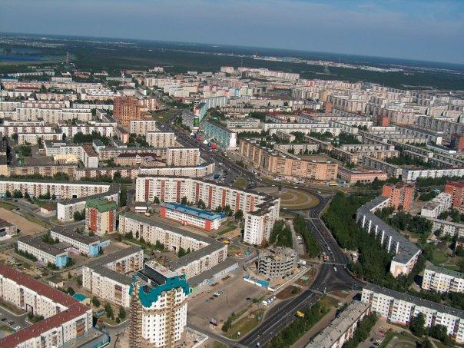

Slide 10
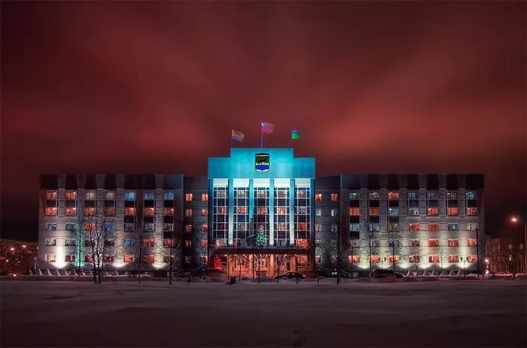

Slide 11
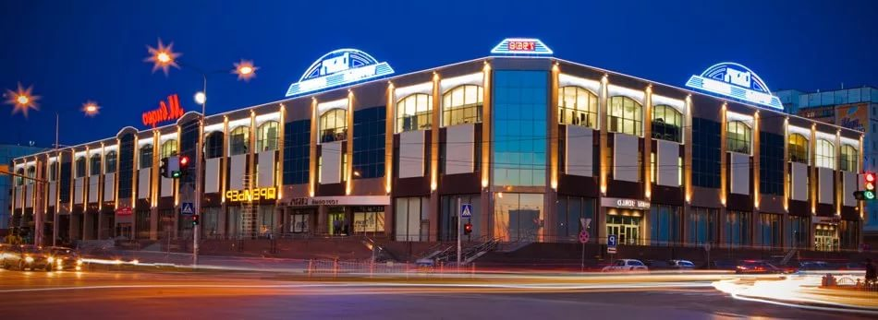
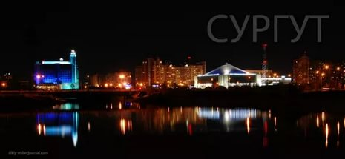

Slide 12
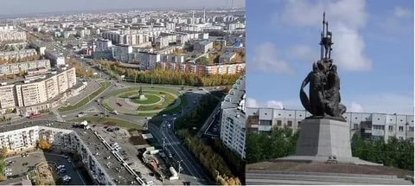

Slide 13
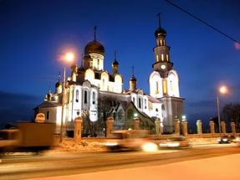
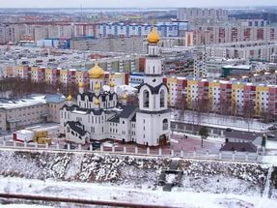

Slide 14
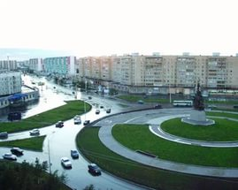
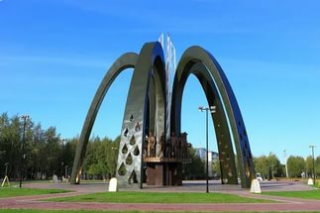
800×639

Slide 15
